Slide 1
Grundorsaksanalys RCA m.m.
Jerry Köhlström
Koordinator Tillverkningsorganisationer
SLoU
2024-03-14

Slide 2
Grundorsaksanalys och regelverket

Slide 3
EU 2018/1139 Basic regulation
Bilaga II
3. ORGANISATIONER (INKLUSIVE FYSISKA PERSONER SOM UTFÖR KONSTRUKTION, PRODUKTION ELLER UNDERHÅLL ELLER HANTERING SOM SYFTAR TILL FORTSATT LUFTVÄRDIGHET)
3.1 Organisationsgodkännanden måste, alltefter typen av verksamhet, utfärdas när följande villkor är uppfyllda:
a) Organisationen måste förfoga över alla erforderliga resurser för arbetets omfattning. Dessa resurser omfattar, men är inte begränsade till, lokaler, personal, utrustning, verktyg och material, dokumentering av uppgifter, ansvarsområden och förfaranden, tillgång till relevanta uppgifter och register.
b) Organisationen måste, alltefter vilken typ av verksamhet som bedrivs och organisationens storlek, införa och upprätthålla ett ledningssystem som säkerställer överensstämmelse med de grundläggande krav som fastställs i denna bilaga, hantera säkerhetsrisker och sträva efter en kontinuerlig förbättring av systemet.
c) Organisationen ska träffa överenskommelser med andra relevanta organisationer, om så behövs, så att de grundläggande krav som fastställs i denna bilaga för luftvärdighet stadigvarande uppfylls.
d) Organisationen ska införa ett system för rapportering av händelser som en del av ledningssystemet enligt punkt b och överenskommelserna enligt punkt c för att bidra till målet att kontinuerligt förbättra säkerheten. Systemet för rapportering av händelser ska vara förenligt med tillämplig unionsrätt.
….

Slide 4
Det är vad som beskrivits i Basic Regulation, inom P-21 finns 21.A.158 Findings and observations.
Sträva efter en kontinuerlig förbättring av systemet alltså..

Slide 5
Grundförutsättningar för RCA
• Vi skapar organisationer som ska ta hand om mer och mer komplexa uppgifter
• För detta krävs en mer och mer utvecklad styrning/ledning
• Människor gör misstag
• System och processer är inte perfekta
• Vi kan inte förutsäga alla misstag och kombinationer av dessa

Slide 6
Grundorsaksanalys (RCA)
Problem eller avvikelser uppstår i en organisation när dess standard, mål eller riktlinjer inte kan uppnås.
För att effektivt kunna minimera problemens inverkan i framtiden kan en grundorsaksanalys tillämpas.
En grundorsaksanalys avser en systematisk analys vars, syfte är att förstå varför avvikelsen uppstod från början, för att kunna identifiera dess underliggande orsak och utveckla systematiska åtgärder för att förhindra återupprepning.

Slide 7
Grundorsaksanalys (RCA)
Att endast eliminera symtomet gör ofta att felet återkommer på samma eller liknande sätt.
Vissa verksamheter ägnar sig åt ständig brandsläckning av återkommande problem istället för att finna och eliminera grundorsaken till felet.
Grundorsaksanalys ingår som en viktig del i kvalitetsledning och bör behandlas av organisationens kvalitetsledningssystem.
En grundorsaksanalys kan utformas på en rad olika sätt och kombineras med en stor mängd olika verktyg.

Slide 8
EU 748 / 2012 P-21
Mer fokus har det blivit på grundorsaksanalys (Root Cause Analysis, RCA) och bidragande faktorer vid införandet av PMS i P-21 (EU 2022/201 och 2022/203),
samt vid införandet av Part-IS (EU 2022/1645 och 2023-203).

Slide 9
PMS: GM1 21.A.139 (e) Production Management System …
(7) when non-compliance is found, the root cause(s) and contributing factor(s) are identified, and corrective action is defined and followed up;
…
Part-IS:
IS.D.OR.215 Information security internal reporting scheme :
…
identify the causes of, and contributing factors to, the information security incidents and vulnerabilities identified in accordance with point (1), and address them as part of the information security risk management process in accordance with points IS.D.OR.205 and IS.D.OR.220;

Slide 10
Några av definitionerna i Part-21 PMS:
Correction It is the action to eliminate detected non-compliance.
Corrective action It is the action to eliminate or mitigate the root cause(s) and prevent the recurrence of existing detected non-compliance, or of any other undesirable condition or situation. Proper determination of the root cause(s) is crucial for defining effective corrective action to prevent reoccurrence.
Hazard It is a condition or an object with the potential to cause, or contribute to, an aircraft incident or accident.
Preventive action It is the action to eliminate the cause of potential non-compliance, or any other undesirable potential situation.
Risk assessment It is an evaluation that is based on engineering and operational judgement and/or analysis methods in order to establish whether the achieved or perceived risk is acceptable or tolerable.
Safety risk It refers to the predicted probability and severity of the consequences or outcomes of a hazard.

Slide 11
Några av definitionerna i Part-IS:
Information security control It is a measure that reduces risk.
Intentional unauthorised electronic interaction It refers to the deliberate act of engaging in electronic activities or communications (e.g. access to, or modification of, computer systems, networks, or data) without proper authorisation or permission and with the intent to disclose sensitive information, modify data, disrupt normal operations, or deny access to legitimate users.
Risk register It refers to a physical or digital means of documentation used as a risk management tool that acts as a repository for all identified risks and contains additional information about each risk, such as the nature of the risk, mitigation measures, ownership, status, etc.
Safety It refers to the state in which risks associated with aviation activities, related to, or in direct support of the operation of aircraft, are reduced and controlled to an acceptable level, as defined in ICAO Annex 19.

Slide 12
Process grundorsaksanalys
1
En händelse
Definiera, samla fakta, mappa händelseförlopp
Vad hände? Hur hände det? När, och Vem/Vilka?
2
3
Grundorsaksanalys (olika metoder kan användas)
Varför hände det ? Vad berodde det på?
4
Bidragande faktorer till händelsen?
Finns bidragande orsaker till grundorsaken? Hur bidrog dessa?
Skapa åtgärder (Barriärer, förhindrande åtgärder)
Vad gör vi åt det ? Korrigering
5
Hur förhindrar vi återupprepning? Grundorsaker= Korrigerande åtgärd Bidragande orsaker = Förebyggande åtgärd

Slide 13
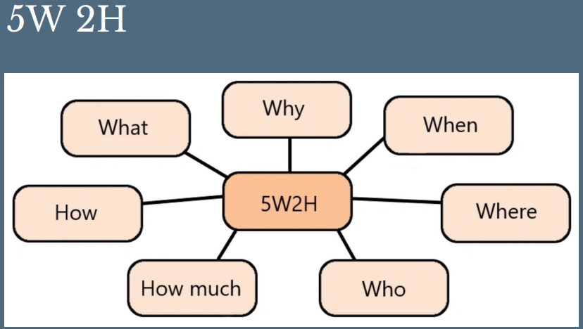
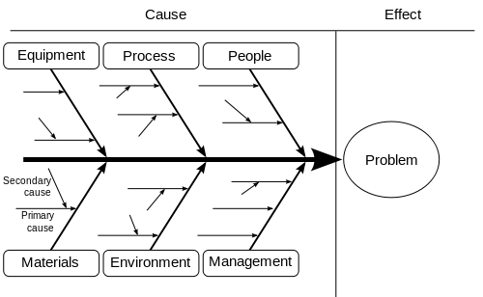
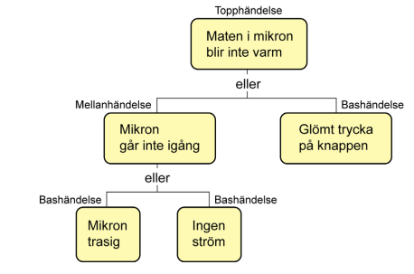
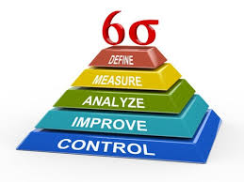
Olika händelser kan kräva olika metoder för grundorsaksidentifiering
Fiskbens (Ishikawa) diagram
Felträd
Six Sigma (används inom industrin för att förbättra processer)

Slide 14
Princip för RCA inom tillverkning
Part XXYY out of tolerance
Material
Methods
Measurements (TESTS, Inspections)
Lack of routine regarding machines
Org. Procedures and tools
Lack of routine for updating procedure
Management of change procedure
Conformance to Design
Data = EASA Form 1
Design
data
Manufacturing process ( Including sub-contractors)
Non-conformance
to design data
CAP
Safety event Immideate corrective action Effects Correction RCA=RCs
Contrb. Factor(s).
Corrective action
Preventive action TIME PLAN= WHO, WHEN, HOW
Follow-up
Lack of training
New machine
Machines
Environment (Facilities)
Personnel (Human Factors)
Immediate corrective action
Effects
NCR: Part XXYY out of tolerance
Corrective action
Root cause(s)
RCA
Correction
Preventive action
Contributing
factor(s)

Slide 15
Reaktiv- Proaktiv
Grundorsaksanalys är en reaktiv metod, d.v.s. först inträffar en oönskad händelse, och efteråt utreds den.
Vill man även vara proaktiv och agera innan något oönskat inträffar, måste man ha koll på vilka faror (hazards) (Vad kan gå fel?) som kan påverka verksamheten.
Olika verksamheter har olika faror, och identifierar man sina egna faror i sin verksamhet, kan man samla dem i en lista, i en s.k. Hazard log.

Slide 16
Grundorsaksanalys = identifiering av faror (hazards)?
Inom P-21 införs riskhantering (SRM) i och med PMS införande (EU 2022/201-EU2022/203), samt även inom Part-IS.
Att ha ett bra verktyg för grundorsaksanalys och kunna använda detta är A och O.
Även bidragande orsaker (contributing factors) ska kunna identifieras.

Slide 17
Exempel på latenta faror (Hazards) i tillverkning som kan leda till Non-conformance to designdata
Hur ser er tillverkning och organisation ut?
HAZARD LOG
Material
Ma1
Ma 2
Methods
Met 1
Met 1.1
Met 1.1.1
Measurements Mea 1 Mea 2
Organisation Org 1
Org 2
Machines Mac 1 Mac 2
Enviroment Env 1 Env 2
Env 3
Personnel Pe 1
Pe 2
Pe 3
Sub-contractors
Sub 1
Material
Methods
Measurements (TESTS, Inspections)
Organisation
Design
data
Manufacturing process ( including sub-contractors)
Faror (Hazards)
Vilka kan det finnas i er organisation?
Machines
Environment (Facilities)
Personnel (Human Factors)
Åtgärder mot återupprepning av händelse, eller åtgärder efter inventering av latenta faror i verksamheten.

Slide 18
Hur jobbar man effektivast med farorna?
Faror är olika, och kan påverka slutresultaten på olika sätt.
Genom att bedöma varje fara för sig, dels hur sannolikt det är för att de kan inträffa, och dels viken inverkan de kan ha, tar man reda på vilken RISK de utgör.
RISKKLASSNING av faror är en central del i PMS och Part-IS.
SLUT

Slide 19
Har man kommit hit med sin verksamhet, har man gått från ”compliance” mot regelverket, till ”safety performance” , d.v.s. ”beyond compliance”.
Detta syftar PMS och Part-IS mot.

Slide 20
SLUT

